Slide 1


DALYs De Enfermedades Tropicales Desatendidas Y Su Relación Con Variables Ambientales Y Socioeconómicas.
Jorge A. Castro Rodríguez

Slide 2
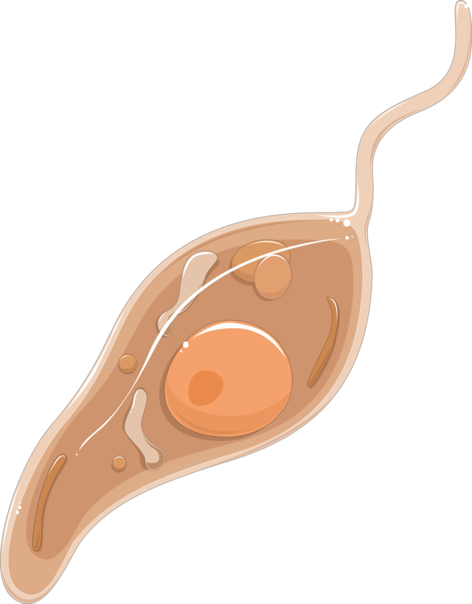
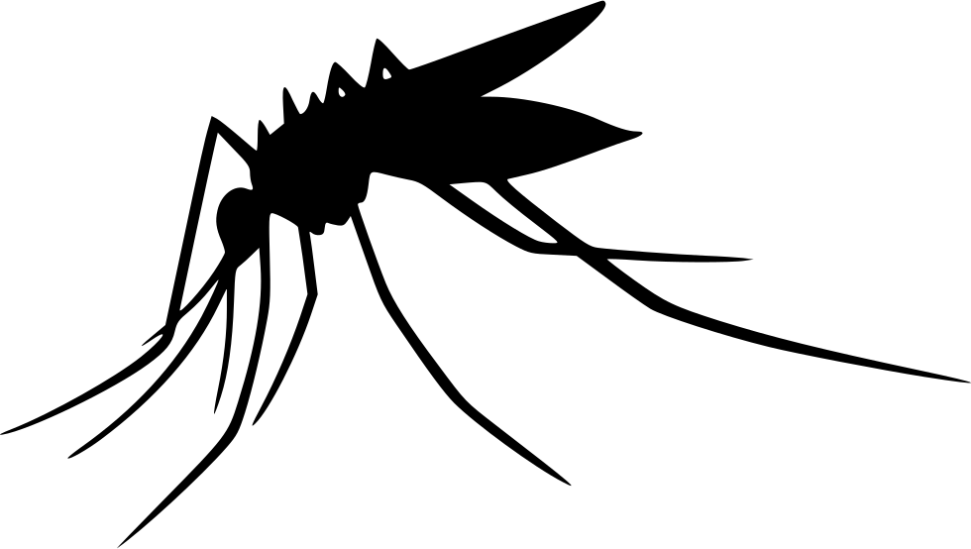
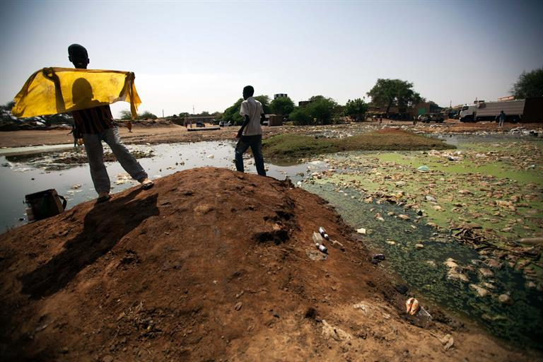
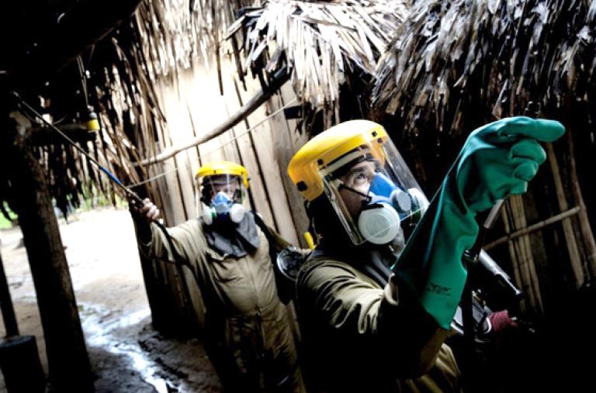
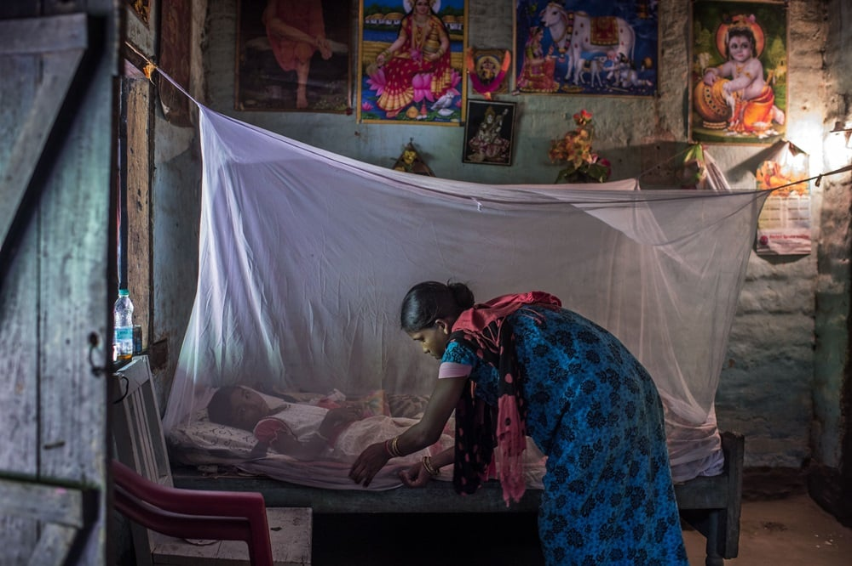


Las Enfermedades Tropicales Desatendidas (NTDs) tienen mayor prevalencia en países en vías de desarrollo
Conjunto diverso de condiciones causadas por patógenos y toxinas.
Epidemiología compleja.
14.1 millones de DALYs perdidos al año.
https://www.who.int/news-room/facts-in-pictures?publishingoffices=ef806e9e-be4b-423a-91c9-9db2a8706e74
Notes:
- Son un conjunto diverso de 20 condiciones causadas por diferentes patógenos, ya sean virus, bacterias, parásitos, hongos e incluso toxinas que afectan al menos a mil millones de personas a nivel global.
- Su epidemiología es compleja debido a que los ciclos de transmisión están sujetos a la influencia de las condiciones ambientales, socioeconómicas y a ciclos que involucran a diversos hospederos
- Las NTDs afectan al menos a mil millones, causan aproximadamente 120,000 muertes y 14.1 millones de DALYs perdidos al año.

Slide 3
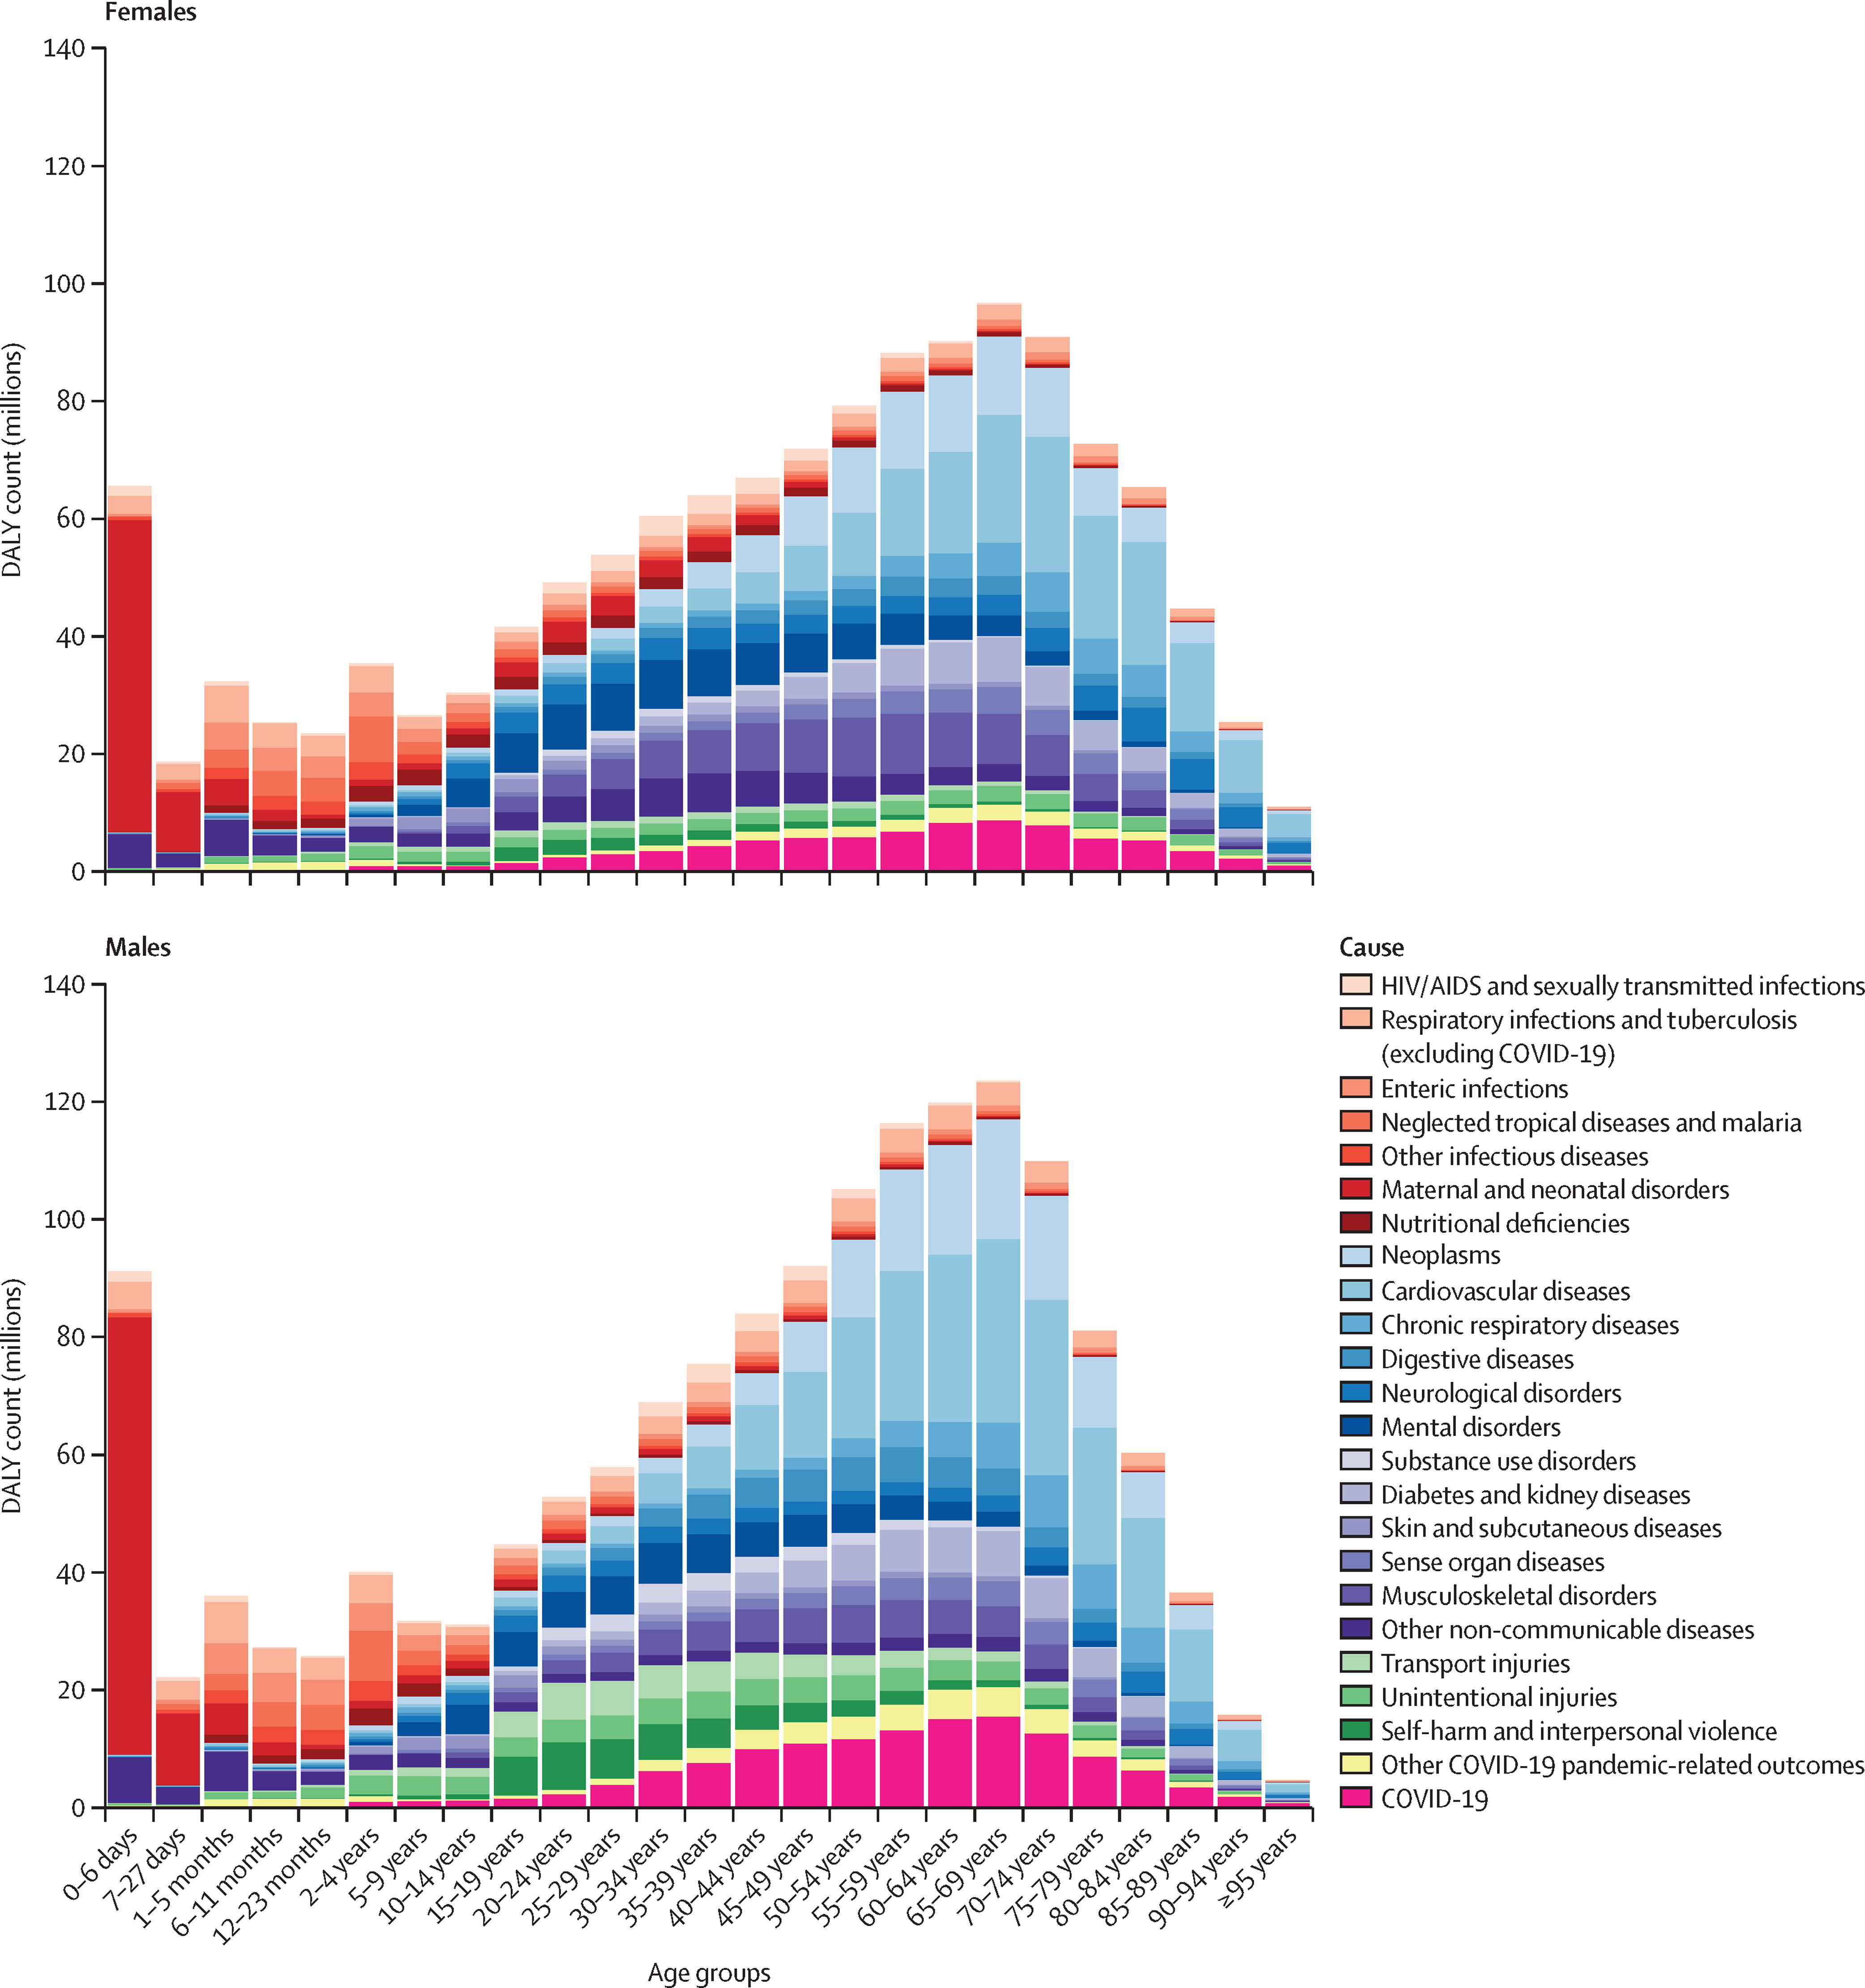
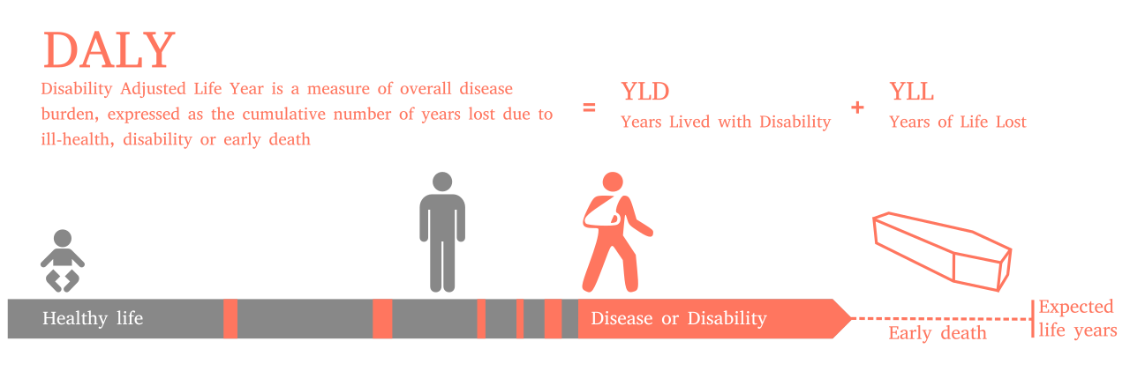
La carga de enfermedades se mide por medio de DALYs
Años de Vida Ajustados por Discapacidad (DALYs)
Años perdidos por muerte prematura (YLLs).
Años perdidos debido a discapacidad (YLDs).
Carlson et al., 2025
By Original: Planemad Vector: Radio89 - This file was derived from: DALY disability affected life year infographic.png:, CC BY-SA 3.0, https://commons.wikimedia.org/w/index.php?curid=20278903
Ferrari et al., 2024
Notes:
Las NTDs causan aproximadamente 120,000 muertes y 14.1 millones de DALYs perdidos al año.
Particularmente en el caso de las NTDs, el cálculo de los DALYs presenta limitaciones, puesto que estas enfermedades no se caracterizan por ser mortales, sino por largos periodos de sufrimiento y suelen derivar en discapacidades como ceguera, incapacidad total o parcial. Por lo tanto, la cronicidad derivada de las infecciones no se dimensiona adecuadamente a través de este índice, lo que implica que las cargas asociadas reportadas probablemente son más bajas de lo que en realidad son.

Slide 4
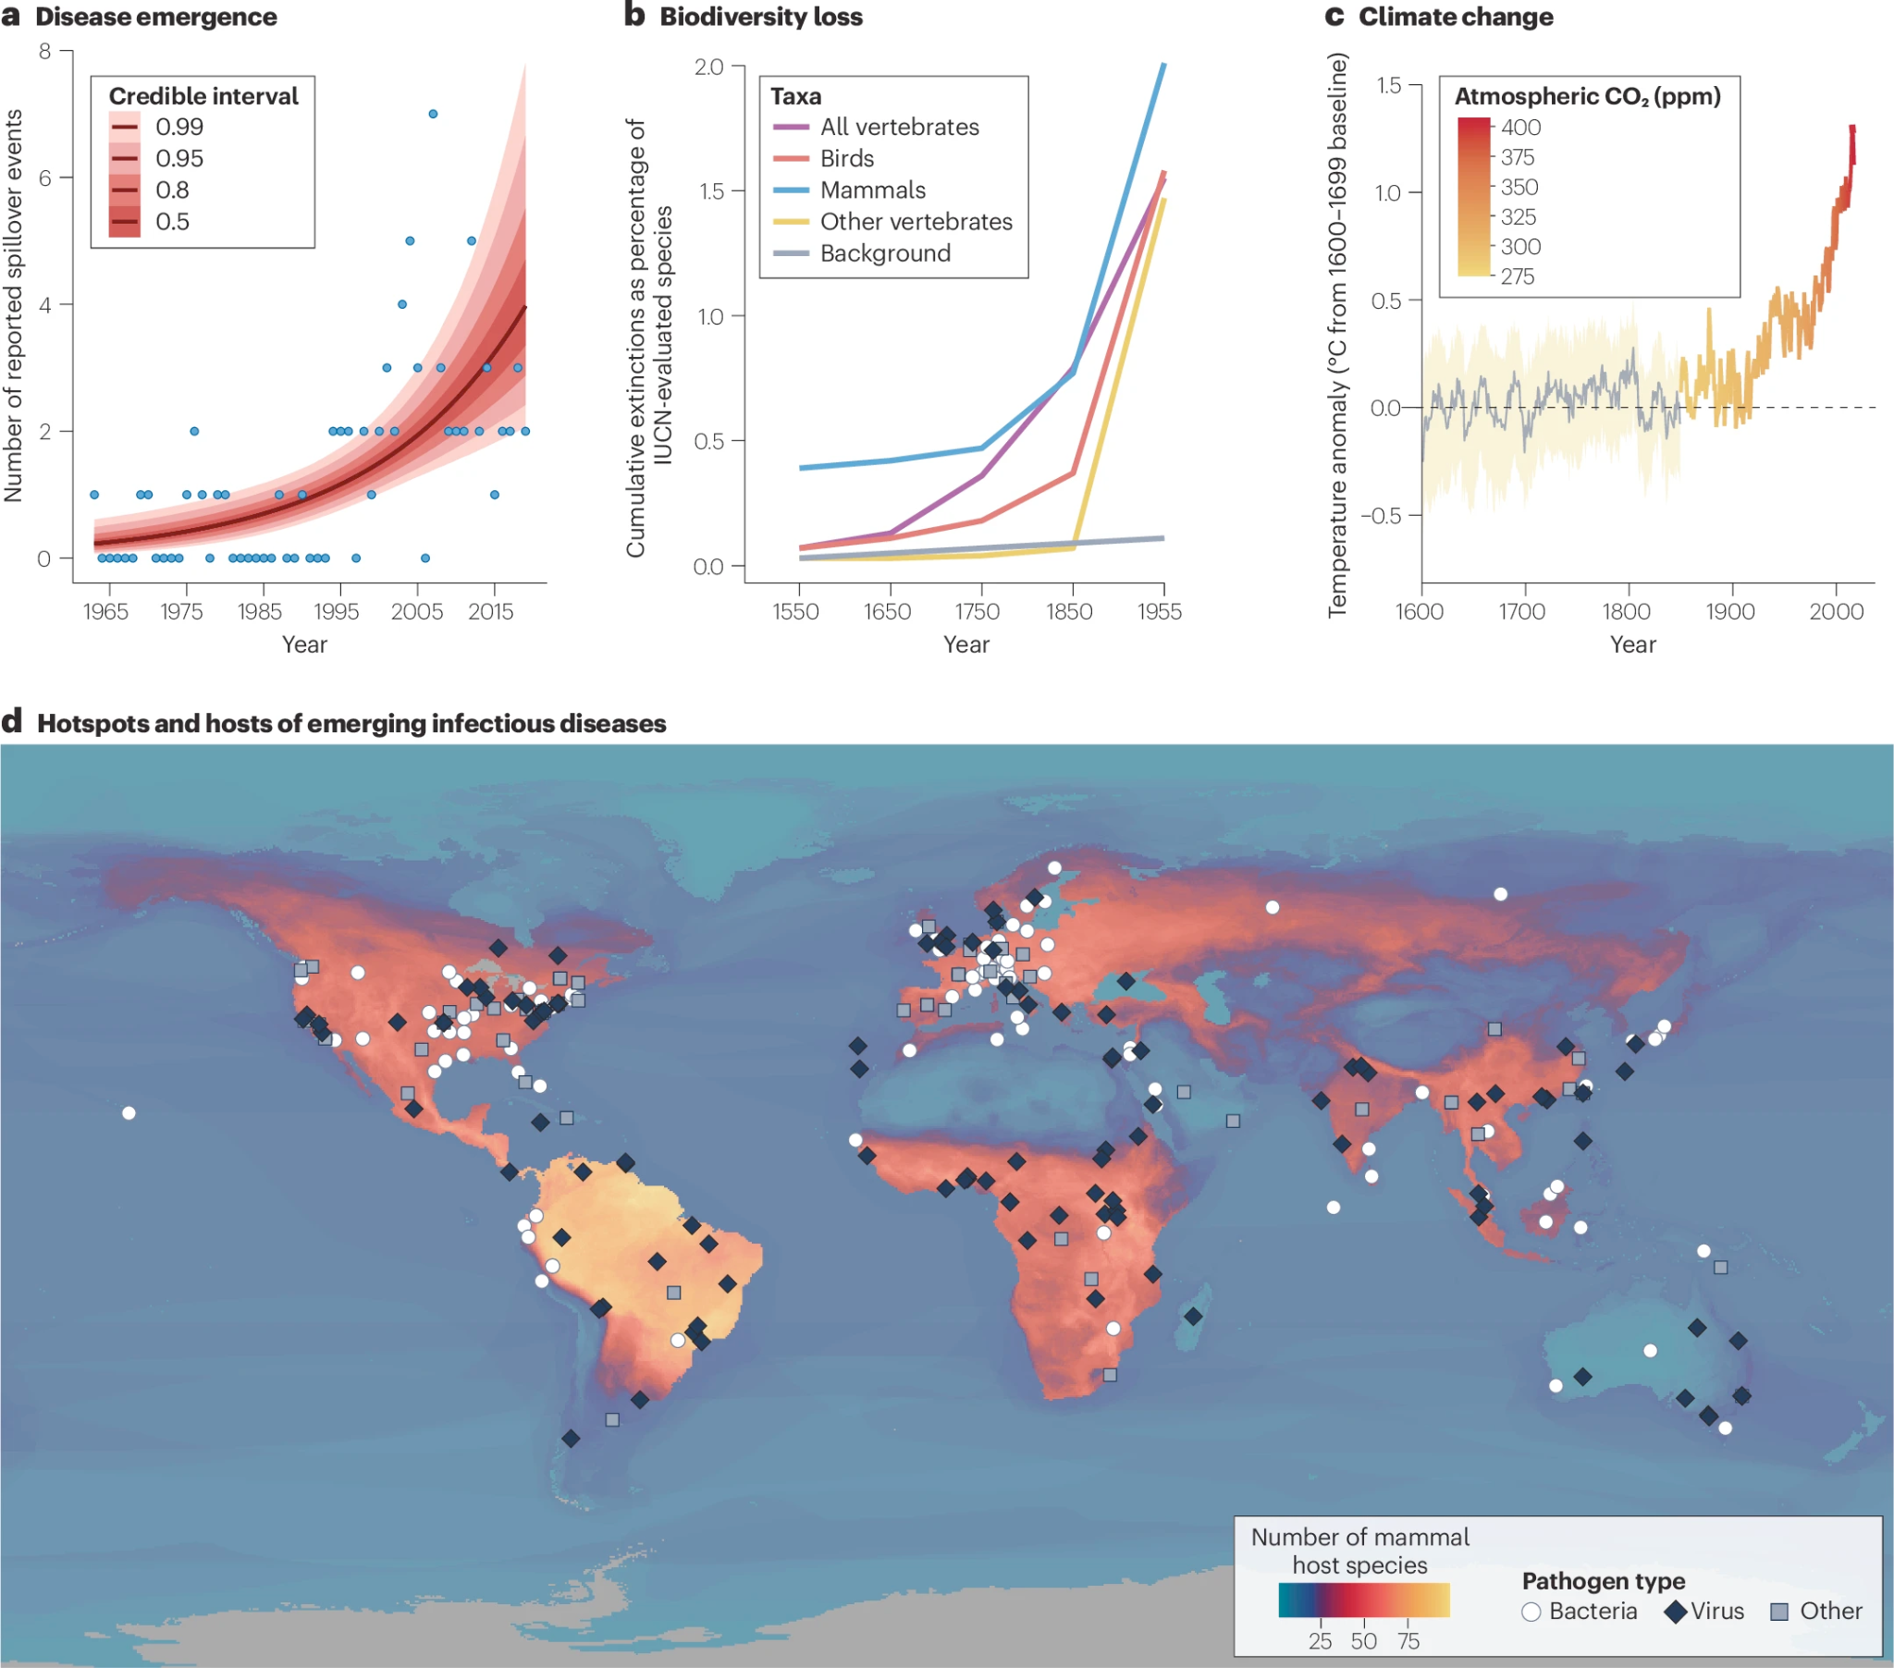
El cambio global está impulsando la emergencia de enfermedades infecciosas
Alteraciones en patrones de distribución de vectores y reservorios.
Aumento de rangos geográficos.
Intensificación de eventos climáticos.
Carlson et al., 2025
Carlson et al., 2025
Notes:
El cambio global ha impuesto nuevos retos para la eliminación de estas enfermedades, ya sea por la alteración de los patrones climáticos y el favorecimiento de los ciclos de vida de vectores y reservorios; propiciando eventos de desplazamiento de poblaciones humanas; aumentando los rangos geográficos fuera de las zonas tropicales y subtropicales del planeta; o intensificando eventos que deriven en la exacerbación de estas enfermedades al dañar la infraestructura sanitaria

Slide 5


Conjunto de Datos
Los DALYs reportados son para los años de 2000, 2010, 2015, 2019, 2020 y 2021.
9 hojas con 8 grupos etarios (‘All ages’, ‘0-4’, ‘5-14’, ‘15-29’, ‘30-49’, ‘50-59’, ‘60-69’ y ‘70+’ ) y dividido en sexo (Persons, Males, Females).
[661, 189]
Los datos de variables socioeconómicas y ambientales se obtuvieron de Global Data Lab (GDL).
PIB per cápita, IDH, índice de educación, índice de salud, índice de ingresos, esperanza de vida, CO2 anual (ton), precipitación anual total (m), temperature superficial (°C ) y húmedad relativa (%).
Notes:
El conjunto princiopal de datos proviene de la OMS.
Cada hoja por grupo etario tiene 661 hileras y 189 columnas.
Global Data Lab -> se obtuvieron datos para las siguientes variables.
- Se muestran las unidades en las que se miden los datos para cada uno.

Slide 6
Datos de OMS de DALYs
Datos socioeconómicos y ambientales de GDL
Remodelación de conjunto de datos para obtener formato tidy.
Merge de todos los datos relacionados con índice de desarrollo humano clasificados por sexo
Adición de población por edad y sexo.
Merge de variables ambientales, socioeconómicas con conjunto de DALYs
Limpieza de datos
Análisis
Notes:
MANEJO DE DATOS
Objetivos de la limpieza de datos:
Remodelar y limpiar el conjunto de datos de DALYs por país, año y sexo.
Conseguir un formato tidy data.
Conseguir variables informativas a partir del conjunto de datos.

Slide 7
Preguntas
¿Cómo ha evolucionado la carga de NTDs a nivel global, desde 2000 hasta 2021?
¿Qué enfermedades contribuyen más a la carga mundial de NTDs?
¿Qué variables explican el cambio a lo largo del tiempo y es posible que éstas también expliquen cambios en el futuro?
Carlson et al., 2025

Slide 8
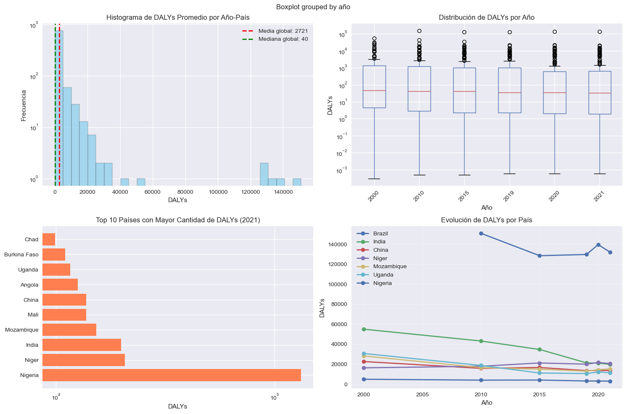
Ha habido una reducción en años recientes en la carga de NTDs.
¿Cómo ha evolucionado la carga de NTDs a nivel global, desde 2000 hasta 2021?

Slide 9
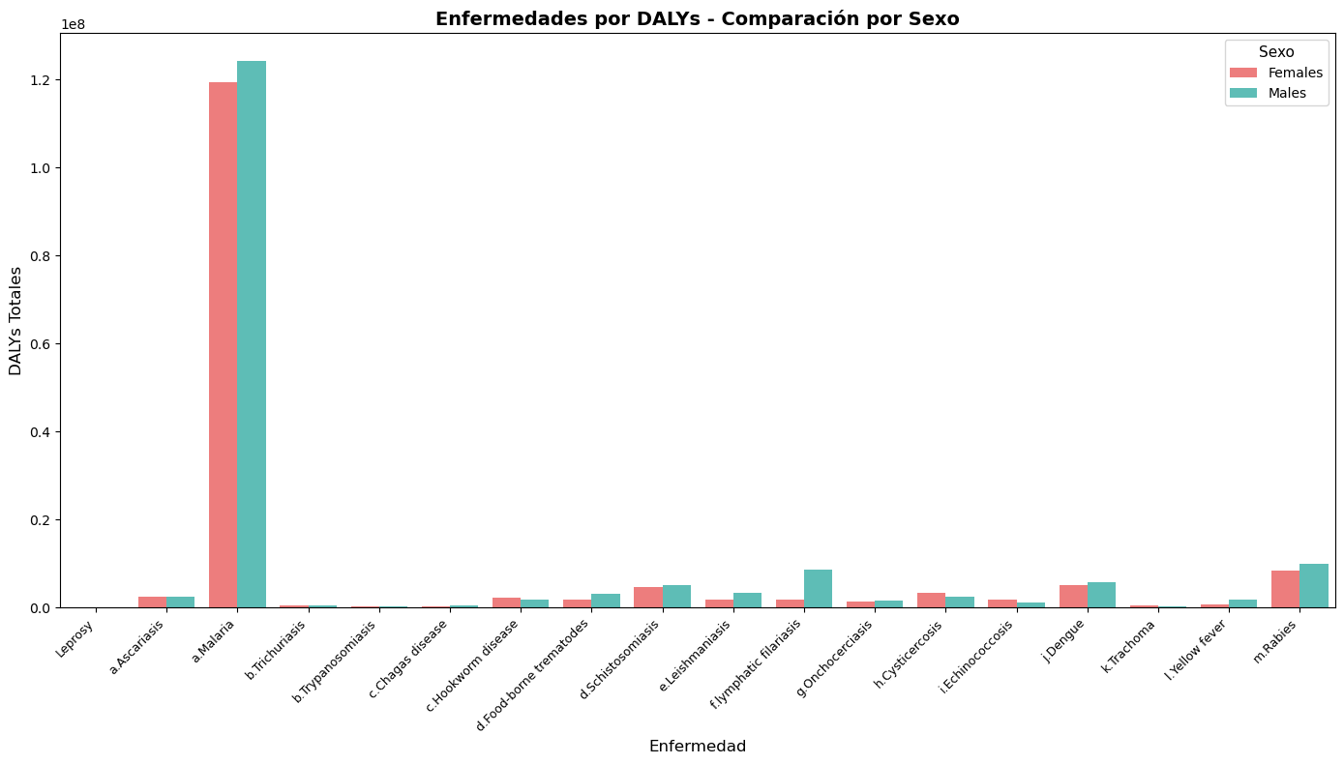
Las enfermedades más contribuyen son Malaria, Rabia y Dengue.
¿Qué enfermedades contribuyen más a la carga mundial de NTDs?
Carlson et al., 2025

Slide 10
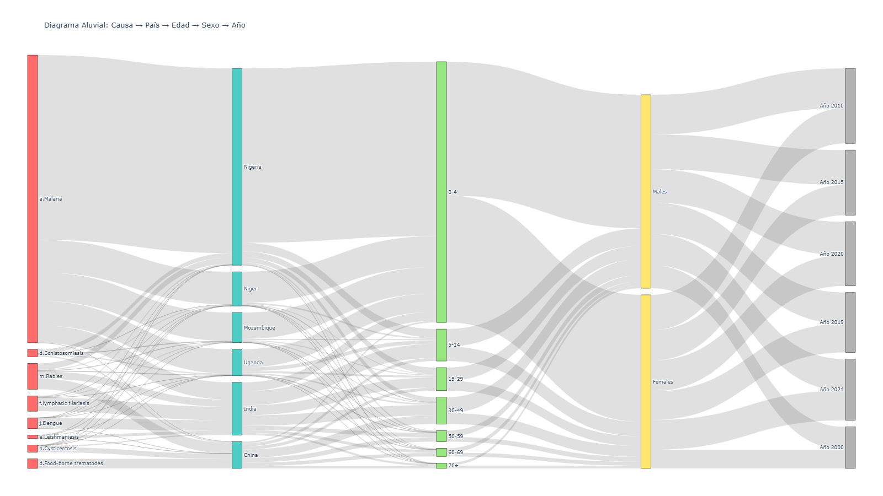
Evolución de DALYs y las enfermedades que más contribuyen a la carga
¿Qué enfermedades contribuyen más a la carga mundial de NTDs?
Carlson et al., 2025

Slide 11
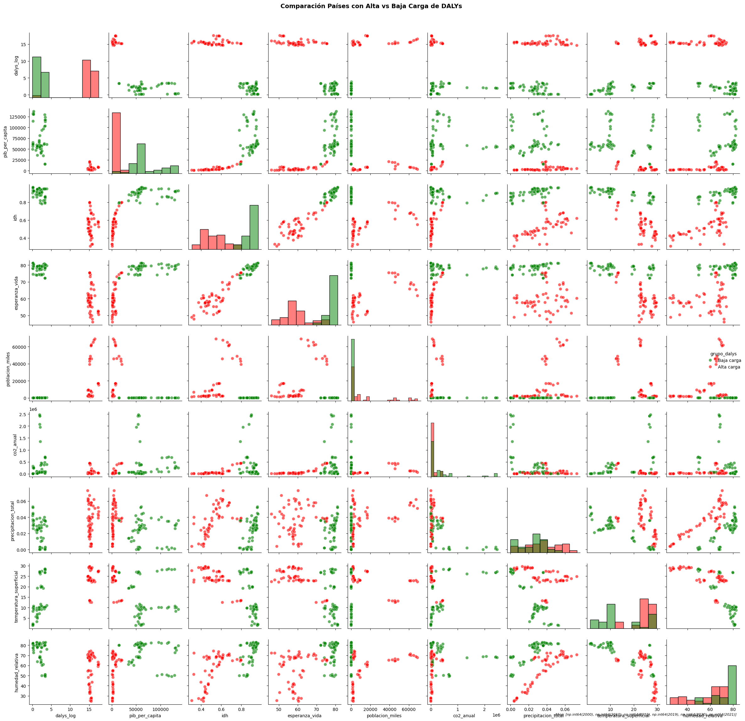
Los DALYs de manera importante con variables socioeconómicas.
¿Qué variables explican el cambio a lo largo del tiempo y es posible que éstas también expliquen el cambio dado en el futuro?
PIB.
IDH.
Esperanza de vida.
Población.
CO2 anual.
Precipitación total.
Temperatura superficial.
Humedad relativa.
Carlson et al., 2025

Slide 12
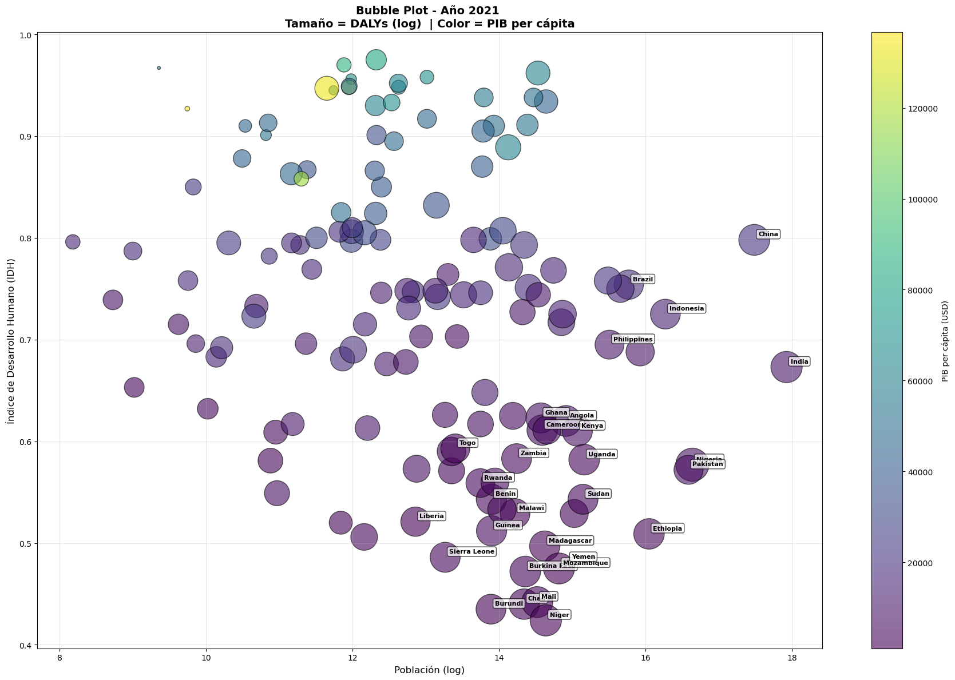
Los DALYs de manera importante con variables socioeconómicas.
¿Qué variables explican el cambio a lo largo del tiempo y es posible que éstas también expliquen el cambio dado en el futuro?
Carlson et al., 2025

Slide 13
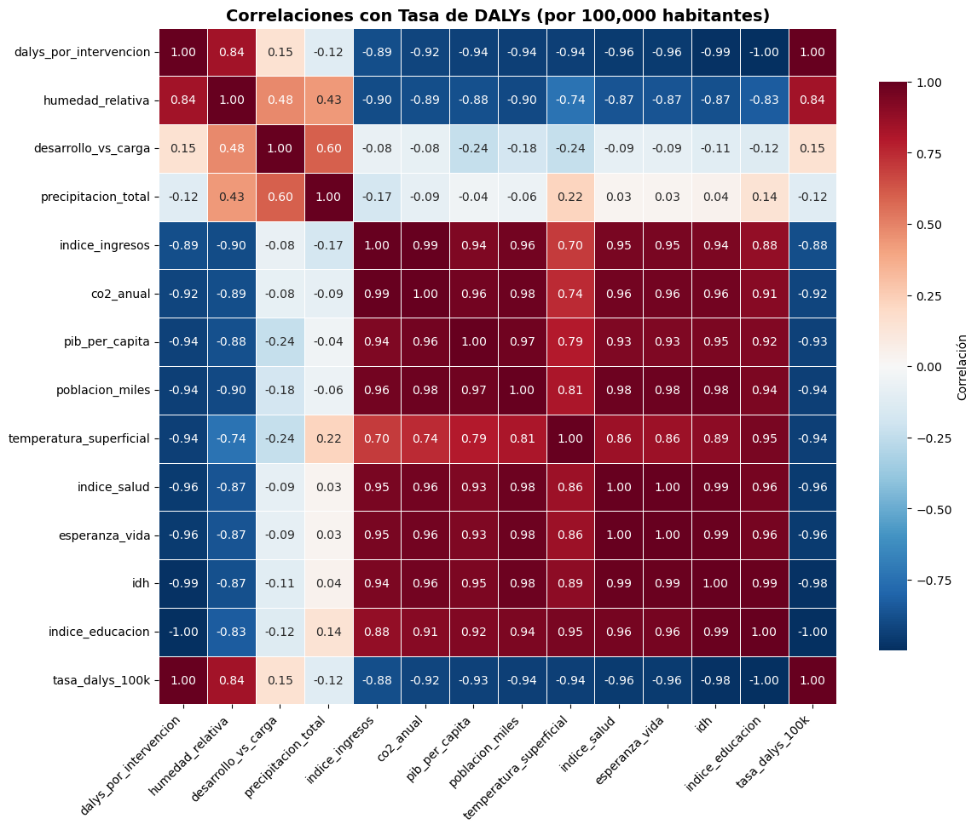
Los DALYs de manera importante con variables socioeconómicas.
¿Qué variables explican el cambio a lo largo del tiempo y es posible que éstas también expliquen el cambio dado en el futuro?
Carlson et al., 2025

Slide 14
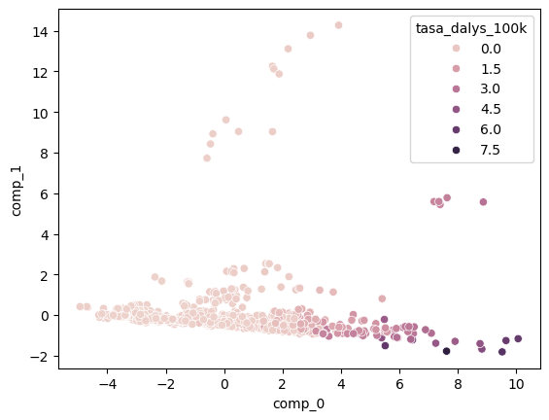
Las variables socioeconómicas explican en gran medida la varianza de los DALYs
¿Qué variables explican el cambio a lo largo del tiempo y es posible que éstas también expliquen el cambio dado en el futuro?
Componente | Varianza explicada (%) | Variables representativas (con carga alta)
Comp_0 | 43.78 | indice_salud (-0.353), esperanza_vida (-0.353), idh (-0.350), indice_educacion (-0.342), indice_ingresos (-0.340)
Comp_1 | 13.98 | poblacion_abs (0.658), poblacion_miles (0.658)
Comp_2 | 11.68 | precipitacion_total (0.641), humedad_relativa (0.620)
Comp_3 | 10.42 | dalys_por_intervencion (0.394), pib_per_capita (0.360), tasa_dalys_100k (0.353), desarrollo_vs_carga (0.339)
Comp_4 | 7.66 | co2_anual (0.674), temperatura_superficial (0.588)
Carlson et al., 2025

Slide 15
Conclusiones
La carga de NTDs está sesgada a un número reducido de países.
En la mayoría de los casos, la población masculina es la que contribuye más a la carga de enfermedades, en comparación con la femenina.
Los países con menor desarrollo socioeconómico tienden a presentar mayores cargas de NTDs.
Para explicar y potencialmente proyectar el comportamiento futuro de las NTDs, se debe prestar especial atención a las variables socioeconómicas y, en menor medida, a ciertas variables climáticas.
La baja contribución de otras variables climáticas podría deberse a la escala de análisis (anual y por país), que diluye variaciones de más alta resolución temporal y espacial.

Slide 16
Referencias
Baral, S., Joshi, P., Marasini, B. P., Gautam, I., Dhimal, M., & Muller, R. (2026). Altitudinal and household breeding patterns of the medically important mosquitoes Aedes aegypti, Aedes albopictus and Culex quinquefasciatus in Nepal. PLOS One, 21(3), e0345285. https://doi.org/10.1371/journal.pone.0345285
Conteh, L., Engels, T., & Molyneux, D. H. (2010). Socioeconomic aspects of neglected tropical diseases. The Lancet, 375(9710), 239–247. https://doi.org/10.1016/s0140-6736(09)61422-7
Ferrari, A. J., Santomauro, D. F., Aali, A., Abate, Y. H., Abbafati, C., Abbastabar, H., Abd ElHafeez, S., Abdelmasseh, M., Abd-Elsalam, S., Abdollahi, A., Abdullahi, A., Abegaz, K. H., Abeldaño Zuñiga, R. A., Aboagye, R. G., Abolhassani, H., Abreu, L. G., Abualruz, H., Abu-Gharbieh, E., Abu-Rmeileh, N. M., & Ackerman, I. N. (2024). Global incidence, prevalence, years lived with disability (YLDs), disability-adjusted life-years (DALYs), and healthy life expectancy (HALE) for 371 diseases and injuries in 204 countries and territories and 811 subnational locations, 1990–2021: a systematic analysis for the Global Burden of Disease Study 2021. Lancet, 403(10440). https://doi.org/10.1016/S0140-6736(24)00757-8
The Lancet Global Health. (2025). Climate change and NTDs: a perfect storm. The Lancet Global Health, 13(2), e172. https://doi.org/10.1016/s2214-109x(25)00014-2
Tidman, R., Abela-Ridder, B., & de Castañeda, R. R. (2021). The impact of climate change on neglected tropical diseases: a systematic review. Transactions of the Royal Society of Tropical Medicine and Hygiene, 115(2), 147–168. https://doi.org/10.1093/trstmh/traa192
World Health Organization. (2023). Neglected tropical diseases. Www.who.int. https://www.who.int/health-topics/neglected-tropical-diseases#tab=tab_1
World Health Organization (WHO). (2026). Global health estimates: Leading causes of DALYs. Www.who.int. https://www.who.int/data/gho/data/themes/mortality-and-global-health-estimates/global-health-estimates-leading-causes-of-dalys/

